Slide 1

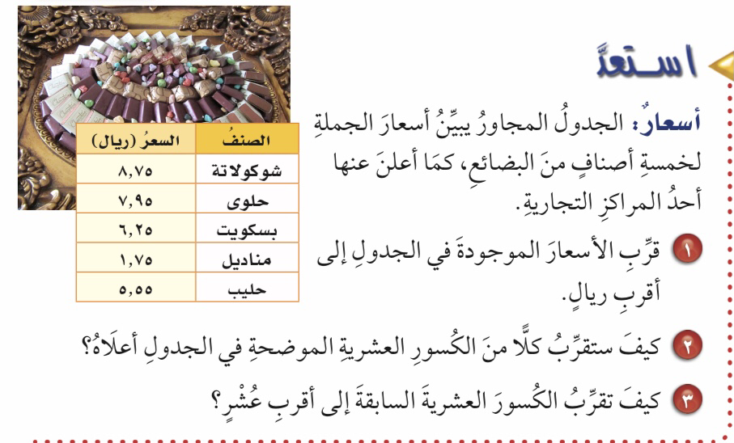


٣-٣
تقريب الكسور العشرية
فكرة الدرس :
أقرب الكسور العشرية

Slide 2
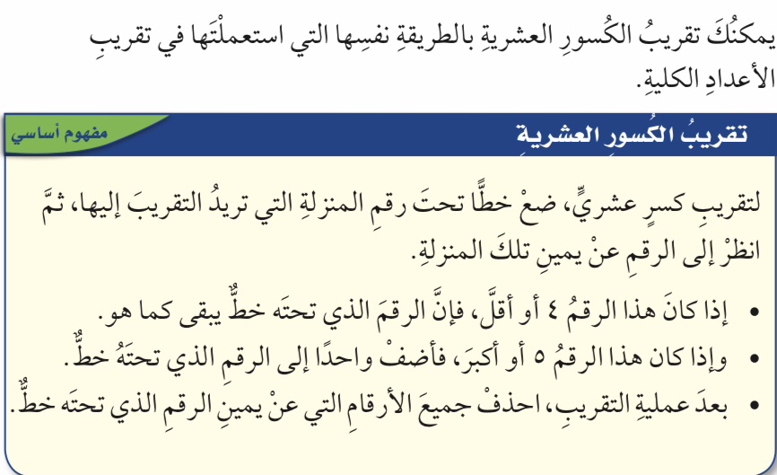
٣-٣
تقريب الكسور العشرية
فكرة الدرس :
أقرب الكسور العشرية

Slide 3

٣-٣
تقريب الكسور العشرية
فكرة الدرس :
أقرب الكسور العشرية

Slide 4


٣-٣
تقريب الكسور العشرية
فكرة الدرس :
أقرب الكسور العشرية

Slide 5
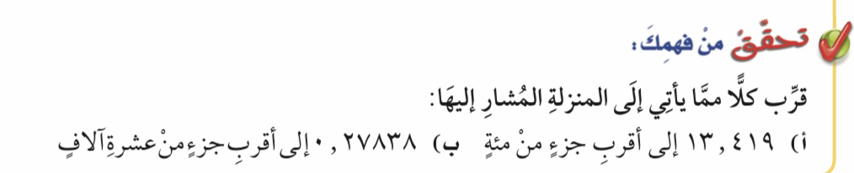
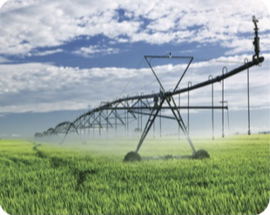
٣-٣
تقريب الكسور العشرية
فكرة الدرس :
أقرب الكسور العشرية

Slide 6
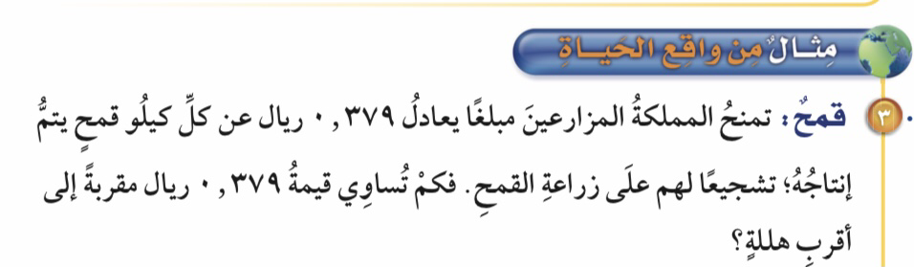
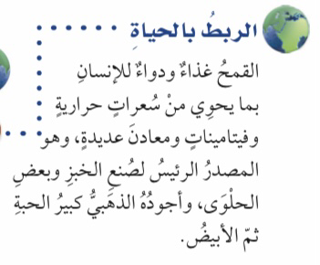







٣-٣
تقريب الكسور العشرية
فكرة الدرس :
أقرب الكسور العشرية

Slide 7
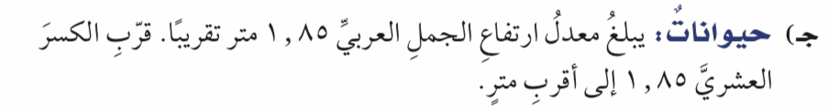












٣-٣
تقريب الكسور العشرية
فكرة الدرس :
أقرب الكسور العشرية

Slide 8

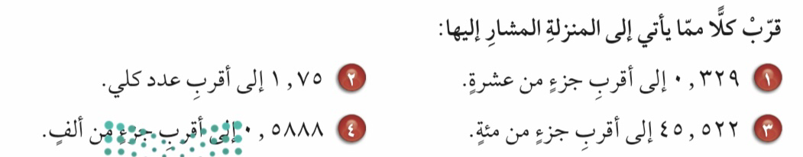














٣-٣
تقريب الكسور العشرية
فكرة الدرس :
أقرب الكسور العشرية

Slide 9
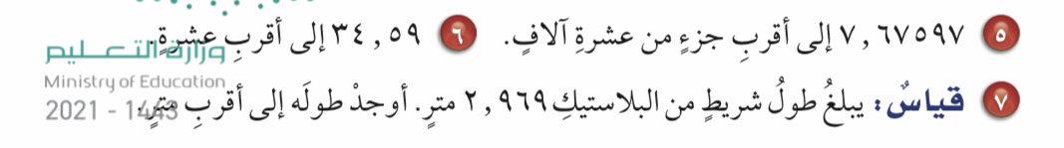













٣-٣
تقريب الكسور العشرية
فكرة الدرس :
أقرب الكسور العشرية

Slide 10

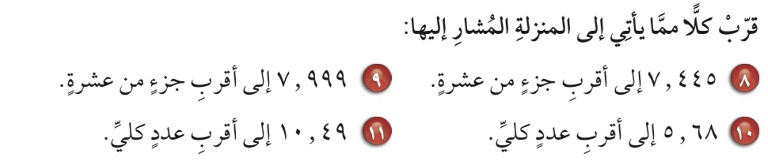

٣-٣
تقريب الكسور العشرية
فكرة الدرس :
أقرب الكسور العشرية

Slide 11
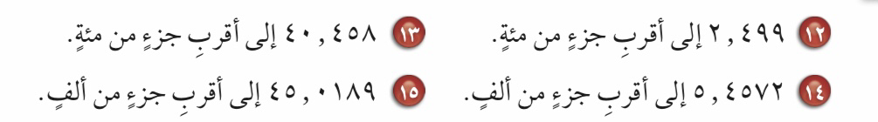
٣-٣
تقريب الكسور العشرية
فكرة الدرس :
أقرب الكسور العشرية

Slide 12
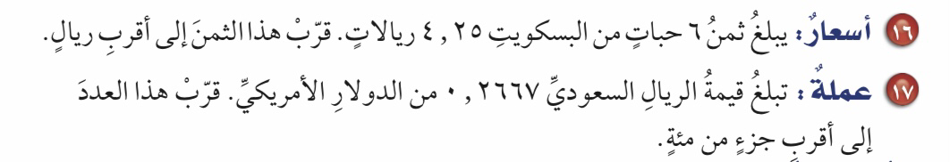
٣-٣
تقريب الكسور العشرية
فكرة الدرس :
أقرب الكسور العشرية

Slide 13
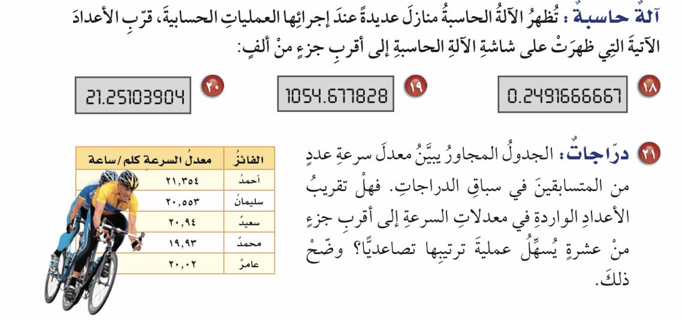
٣-٣
تقريب الكسور العشرية
فكرة الدرس :
أقرب الكسور العشرية

Slide 14
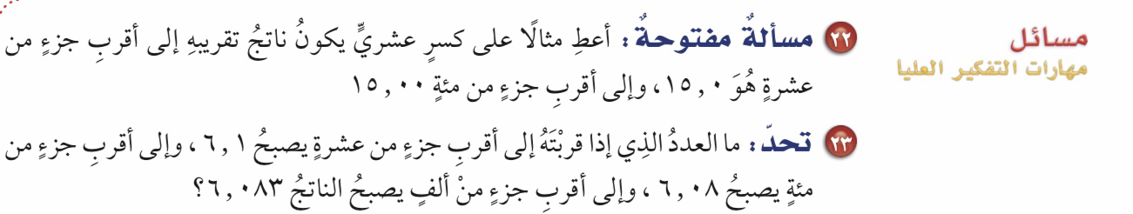











٣-٣
تقريب الكسور العشرية
فكرة الدرس :
أقرب الكسور العشرية

Slide 15
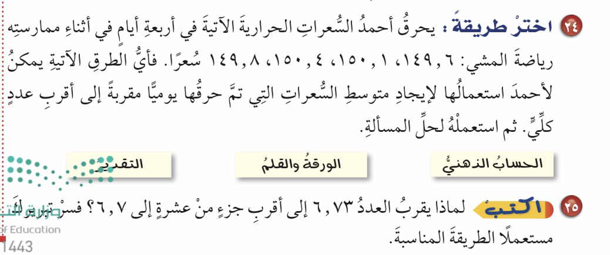
٣-٣
تقريب الكسور العشرية
فكرة الدرس :
أقرب الكسور العشرية

Slide 16
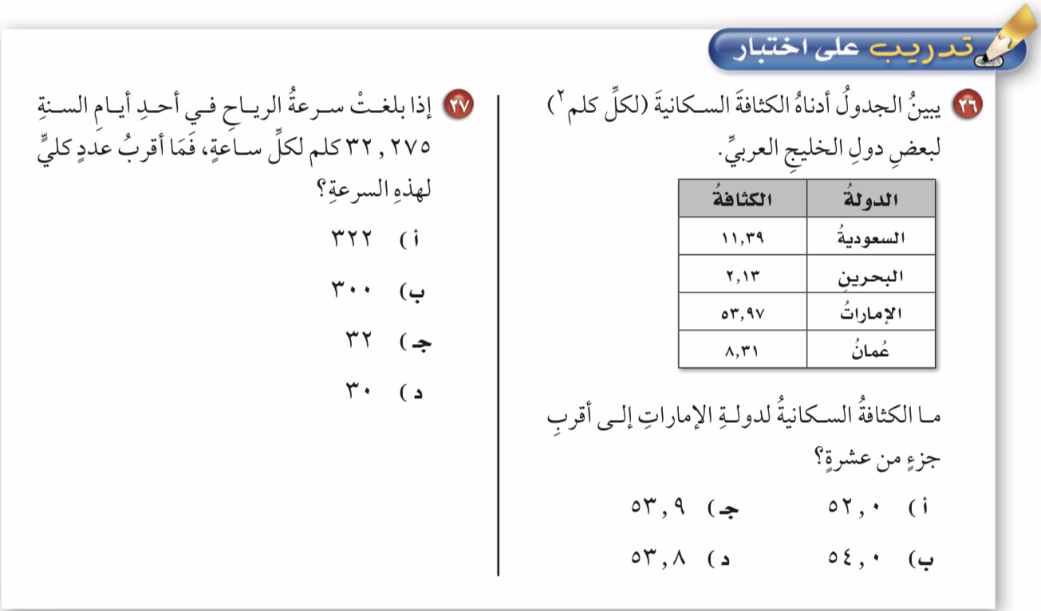

٣-٣
تقريب الكسور العشرية
فكرة الدرس :
أقرب الكسور العشرية

Slide 17
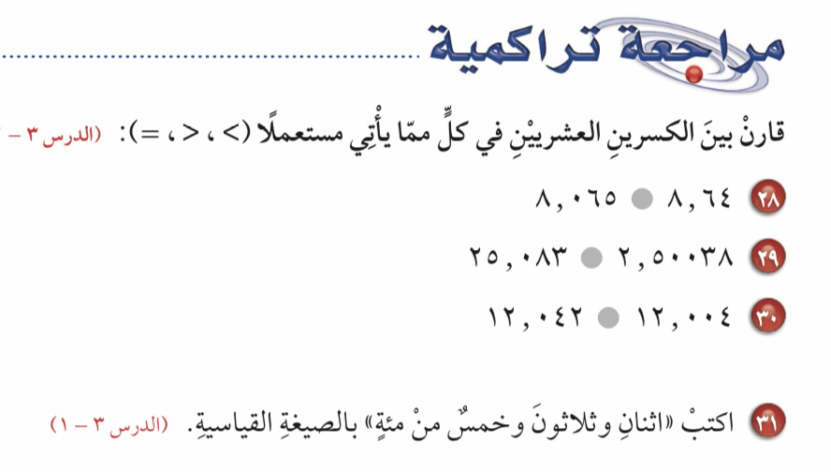
٣-٣
تقريب الكسور العشرية
فكرة الدرس :
أقرب الكسور العشرية

Slide 18
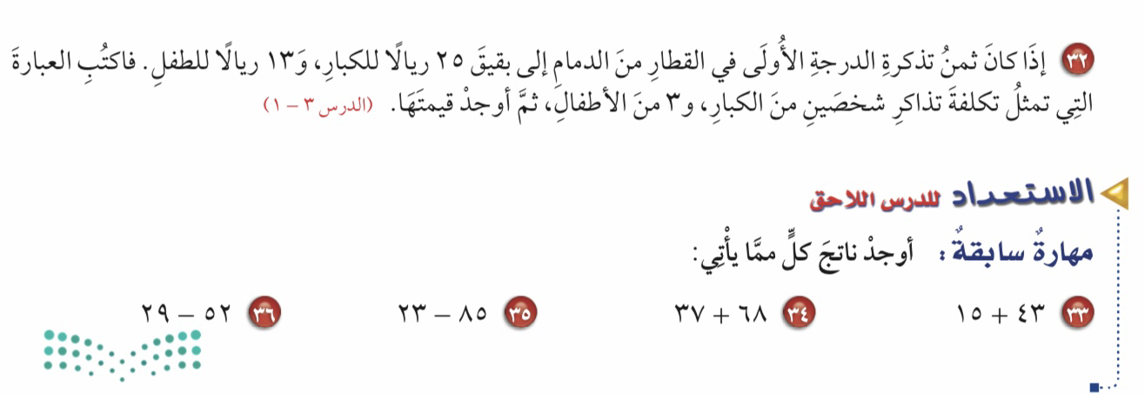
٣-٣
تقريب الكسور العشرية
فكرة الدرس :
أقرب الكسور العشرية

Slide 19







٣-٣
تقريب الكسور العشرية
فكرة الدرس :
أقرب الكسور العشرية
الواجب في المنصة

